Slide 1


Datenvisualisierung und GPU-Computing
Sommersemester 2013
7. Hochleistungsvisualisierung und GPU-Computing: CUDA und OpenCL
27.05.2013
Univ.-Prof. Dr.-Ing. Stephan Olbrich
Regionales Rechenzentrum (RRZ) sowie Fachbereich Informatik,
Arbeitsgebiet „Scientific Visualization and Parallel Processing“
Universität Hamburg

Slide 2
Überblick über die Vorlesung
Organisatorisches, Einführung, Szenarien, Überblick
Datenquellen, -strukturen, -formate, Gittertypen, Display, Rendering
Grafikprogrammierung: OpenGL und GLUT
Volumenvisualisierung, Strömungsvisualisierung
Parallele Architekturen, Thread-Programmierung
Parallele Programmierung: OpenMP und MPI
Hochleistungsvisualisierung und GPU-Computing: CUDA, OpenCL
Farb- und 3D-Darstellung, Interaktion
Visualisierungsprogrammierung: VTK
Visualisierungssysteme
Zusammenfassung
Exkursion

Slide 3
Gesichtspunkt Leistungsfähigkeit:
Limitierungen durch…
Rechenleistung
  Relevant für: Simulation, Filter, Mapper
  Zum Teil auch Rendering
    z. B. Direct Volume Rendering in Software
Renderingleistung
  i. W. bestimmt durch: Polygonrate, Pixelfüllrate
  auch: CPU-Limits (s. o.), Datendurchsatz-Limits (s. u.)
  und: Auflösungsbegrenzung, Farbtiefe, Genauigkeit, etc.
Kommunikationsleistung
  Verbindung zwischen den Modulen der Visualisierungspipeline
    Shared Memory
    Internet-Technologie (LAN/WAN)
    Dateien
  Schnittstellen innerhalb der Rechner (Bus-Systeme)
    Grafikkarte (Aktuell: PCI-Express)

Slide 4
Verbesserungsmöglichkeiten – Rechenleistung (1)
Leistungserhöhung des
Einzelprozessors
  Taktrate erhöhen
  Taktanzahl je Instruktion
  reduzieren
  Komplexität der
  Instruktion erhöhen
Parallelisierung
(Multi-Core, Cluster)
  Gebietszerlegung
  Gemeinsamer versus
  verteilter Speicher
    Multi-Threading
    Message Passing
  Synchronisierung erforderlich
P1
P2
P3

Slide 5
Verbesserungsmöglichkeiten – Rechenleistung (2)
Pipelining
  Funktionale Aufgabenteilung
  Übergabe von Zwischenergebnissen von einem Prozess zum nächsten
  Ergebnisrate erhöht, dafür Startup-Zeit bzw. Latenz relativ lang
P1
P2
P3
Stufen: 1 2 3
3 Teilaufgaben, z. B.:
  Skalarfeld berechnen
  (Simulation)
  Marching-Cube-Algorithmus
  (Mapping: Isosurface)
  Polygone mit OpenGL rendern
  (Rendering)
Zyklus 1
2
3
4
5
A
B
A
C
B
A
C
B
C

Slide 6
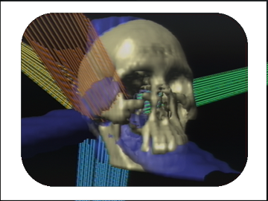
The Graphics Pipeline
User-Specified
3-D Coordinates
(floating pt.)
Screen
Coordinates
(integer)
Pixels with correct color
(3.7, 0.9, 8.3)
(273, 407)
(4.1, 0.5, 2.7)
(240, 390)
(298, 396)
(3.5, 0.4, 6.1)
Geometry
Processing
Rasterization
A sort is an essential part of the process
Quelle (mod.): A. Lastra (UNC)

Slide 7
Verbesserungsmöglichkeiten – Renderingleistung (1)
Rendering-Pipeline
  Funktionale Aufteilung, im Wesentlichen:
    Vertex-Operationen (Geometrie-Transformationen, Beleuchtung)
    Pixel-Füllung (RGBA-Framebuffer, Z-Buffer, Texture-Mapping)
  Realisierung
    Hardware: Grafikkarte (führend: Nvidia, AMD/ATI)
    Software: Parallelisierung über PC-Cluster (z. B. Chromium)
Polygonrate (3D-Geometry)
  Parallelisierte Hardware-Implementierung
    4x4-Matrixmultiplikation (Transformation), Lighting, Clipping
  Mehrfach vorhandene „Geometry-Engines“ etc.
Pixelfüllrate (2D-Images)
  Parallelisiert: Rasterisierung, Shading, Visibility
  Erhöhung der Speicherbandbreite
    z. B. „DDR“ (Double Data Rate)

Slide 8
„Sorting Classification of Parallel Rendering“
(Molnar et al., 1994)
Princeton Display Wall,
Stanford WireGL
SGI Reality Engine,
UNC Pixel-Planes 5
UNC/HP PixelFlow,
Stanford Lightning-2
sort first
Geometry Processors
Geometry
Processing
• • •
• • •
• • •
sort middle
Pixel-level Processors
Rasterization
• • •
• • •
• • •
sort last
video
video
video
Quellen: A. Lastra (UNC),
K. Akeley, P. Hanrahan (Stanford)

Slide 9
Verbesserungsmöglichkeiten – Renderingleistung (2)
„Scalable Graphics“
  Skalierung der Grafikleistung (3D Geometry, 2D Images)
  Skalierung der Bildschirm-Größe, d. h. -Pixelanzahl
  Skalierung der Bildschirm- bzw. Projektoren-Anzahl
Multi-Pipe-Rendering
  Paralleles Rendering verschiedener Ansichten zur Ansteuerung
  stereoskopischer bzw. Mehrflächen-Displays (z. B. CAVE, Holobench)
Domain-Decomposition
  Zerlegung des Rendering-Viewports in Teilgebiete, paralleles Rendern,
  gekachelte Ausgabe (z. B. auf „Powerwall“)
Image-Decomposition
  Zerlegung des polygonalen 3D-Modells, paralleles Rendern,
  „Compositor“ (z-Wertevergleich, RGB-Pixelauswahl)
Time-Decomposition (Pipelining)
  Zeitlich überlapptes, paralleles Rendering einer Szenensequenz

Slide 10
Kommunikationsleistung
Hohe Anforderungen
  Message-Passing im Parallelrechner
  Transport von Simulation/Experiment zu Filter/Mapper (Rohdaten)
  Transport von Mapper zu Renderer (3D-Geometrie)
Technischer Stand
  Ethernet: 10/100/1.000/10.000 Mbit/s
  Internet-Protokolle, z. B. TCP/IP, RTP, …
  proprietäre Techniken, d. h. herstellerspezifische Lösungen, Busse
  Redundanz- und Relevanzreduktionsverfahren (z. B. Kompression)
Limitierung der Datenrate durch …
  Konvertierungen, z. B. zwischen verschiedenen Binärformaten
  TCP/IP: Windowsize >= Round-Trip-Delay * Datenrate
  Protokoll-Overhead
  Interrupt-Rate

Slide 11
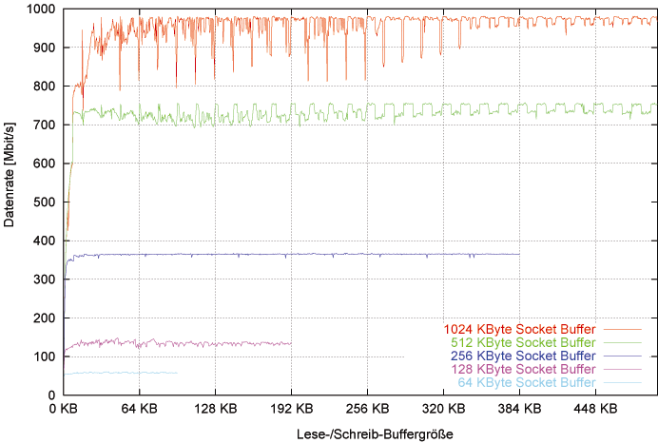
Gigabit-Ethernet/Jumboframes über WDM-Kanal
TCP/IP-Performance (Hannover – Berlin)
SGI Origin200 (RRZN) ➔ SGI Onyx2 (ZIB)

Slide 12
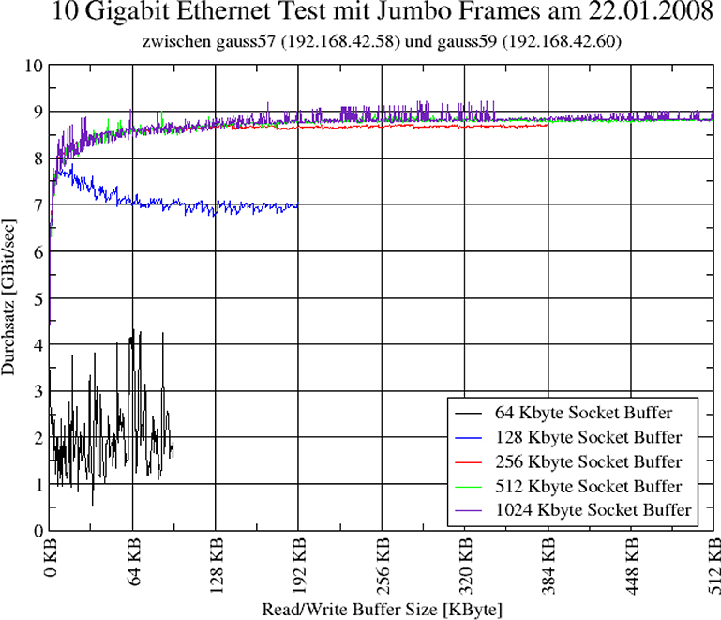
Lokales 10 Gigabit/s Ethernet / Jumbo-Frames
Intel Xeon Knoten (Bull), Myricom Interfaces

Slide 13
Ankopplung an die datengenerierende Software:
„Whitebox, Greybox, Blackbox“
Blackbox
  Datei-Schnittstelle: offen vs. proprietär
  Performance- und Datenvolumen-Probleme
Greybox
  Programmierschnittstelle: „User-defined functions“
  „Call by reference“ möglich (Pointer auf Daten)
  Übergabe-Parameter und Funktionalität evtl. begrenzt
Whitebox
  Programm-Quelltexte liegen vor
  Höchste Flexibilität, beste Effizienz möglich

Slide 14
Parallele, MPI-basierte Aufbereitung in „libDVRP“
(Beispiel: Isosurface-Extraktion / MC-Algorithmus)
Klassischer Ansatz: Aufbereitung auf separatem Visualisierungsrechner
Interface
Network or Disk
Raw data
Simulation
Simulation
3D-Rendering
Simulation
Simulation
Send/Store
Receive/Read
Isosurface
Parallele Aufbereitung integriert in Simulationsrechnung
Simulation
Isos.
Interface
Network or Disk
3D polygons
Simulation
Isos.
Simulation
Isos.
Simulation
Isos.
Send/Store
Receive/Read
3D-Rendering

Slide 15
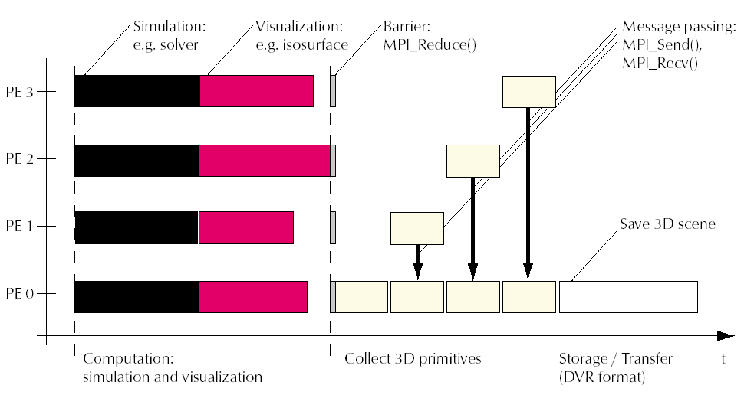
Simulation und Visualisierung mit „libDVRP“
Ablauf-Diagramm (Beispiel: 4 Processor Elements)

Slide 16
Noch kurz zum parallelen Rechnen…
Prinzipien
  Speedup: S(p) := T(1) / T(p)
  p: Prozessoranzahl
  T(1): Ausführungszeit auf einem Einzelprozessor
  T(p): Ausführungszeit bei paralleler Nutzung von p Prozessoren
  Effizienz: E(p) := S(p) / p
„Perfect or linear speedup“
  S(p) = p E(p) = 1
  Wird in der Praxis selten erreicht. Unzulänglichkeiten bezüglich:
    Parallelität des Algorithmus
    Gleichmäßige Lastverteilung
    Kommunikation zwischen den Prozessoren (Latenz, Datenrate)
    Synchronisationszeiten

Slide 17
Amdahlsches Gesetz, Skalierbarkeit
Annahme: Anteil f muss sequentiell ausgeführt werden,
der Rest (1–f) wird ideal parallelisiert.
Laufzeit für den sequentiellen Teil
f * T(1)
Laufzeit für den parallelen Teil:
(1–f)/p * T(1)
Erreichbarer Speedup (Amdahlsches Gesetz):
S(p) = 1 / (f + (1–f)/p) S(p) < 1/f
  z. B. 20 % sequentiell – max. Speedup: 5
f
1–f
f
p = 4
f

Slide 18
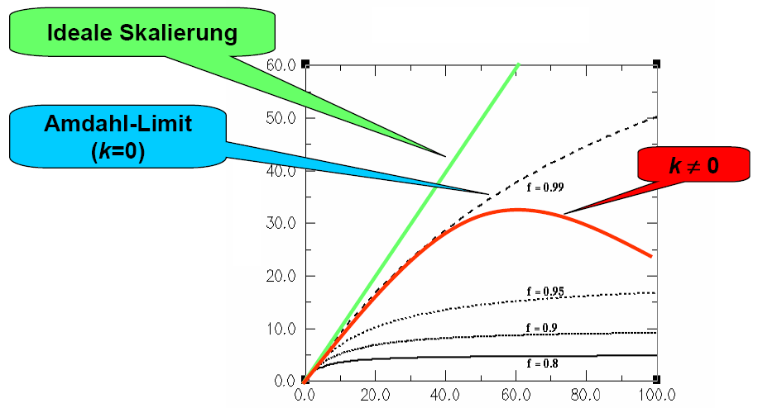
Amdahl‘s Law + Einfluss der Kommunikation
Zusätzliche Anteile k für Kommunikation zwischen je 2 Rechenknoten
S(p) = 1 / (f + (1–f)/p + (p-1)*k)
Auswege:
  Problem vergrößern
  Blockierungsfreie Kommunikation verwenden
  Rechenarbeit mit Kommunikation
  überlappen
Universität Erlangen, 2002

Slide 19
Simulation und Visualisierung mittels „libDVRP“
Evaluierung auf SGI/Cray T3E (2001)
Atmosphärische Simulation („PALM-1“)
Institut für Meteorologie und Klimatologie,
Leibniz Universität Hannover
20 x 24 x 112 Gitterpunkte je Prozessor, rektilineares Gitter
200 Zeitschritte (50 s Modellzeit, 0,25 s pro Zeitschritt)
Rohdaten: Temperaturfeld
3D-Geometrie: Isosurface (Dreiecksnetz)
CPUs | Gitterpunkte | Zeit | PALM (Sim.) | libDVRP (Vis.) | Temperaturfeld / 3D-Geometrie
8 | 160 x 24 x 112 | 512.4 s | 95 % | 5 % | 688 MB / 73 MB
392 | 1120 x 168 x 112 | 914.4 s | 63 % | 37 % | 34 GB / 3 GB

Slide 20
Optimierung des Datentransports hier: Pipeling-Strategie in „libDVRP“
Simulation und Visualisierung: CPU 0 bis CPU N-1
Blockierender Datentransport: CPU 0
  Während des Ergebnistransfers blockieren CPU 1 bis CPU N-1
  Effizienz nimmt für hohe N stark ab
    je nach Verhältnis von Transferzeit zu Rechenzeit
Simulation und Visualisierung: CPU 1 bis CPU N-1
Asynchroner Datentransport: CPU 0 ➔ „Pipelining“
  Ergebnistransfer zeitlich überlappt mit nächstem Rechenschritt
  Effizienz:
    Ideal, wenn Transferzeit = Rechenzeit
  Realisierung in libDVRP:
    Split MPI Communicator ➔ „DVRP_SPLIT“

Slide 21
Speedup: ohne / mit DVRP_SPLIT
(Annahme: Simulation/Visualisierung skalieren linear)
100
Speedup
ohne Pipelining
Speedup
mit Pipelining
Speedup S
10
Mit k=T_{s}/T₀
Ohne DVRP_SPLIT:
S = (k+1)/(k/N+1)
Mit DVRP_SPLIT:
S = (k+1)(N-1)/k für k>N
S = k+1 sonst
Dargestellt für k=32
1
1
10
100
1000
Prozessoranzahl N

Slide 22
Effizienz: ohne / mit DVRP_SPLIT
(Annahme: Simulation/Visualisierung skalieren linear)
1
Effizienz
0,9
ohne Pipelining
0,8
Effizienz
0,7
mit Pipelining
0,6
Effizienz E
0,5
Mit k=T_{s}/T₀
Ohne DVRP_SPLIT:
E = (k+1)/(k+N)
Mit DVRP_SPLIT:
E = (1+1/k)(1-1/N) für k>N
E = (k+1)/N sonst
Dargestellt für k=32
0,4
0,3
0,2
0,1
0
1
10
100
1000
Prozessoranzahl N

Slide 23
Vorteile der Pipelining-Strategie
Bessere Skalierbarkeit auf Parallelrechner
  Die Effizienz sinkt – verglichen mit der blockierenden Version –
  erst bei doppelt so hoher Prozessor-Anzahl unter 50 %
Geringere Burstiness des Datentransports
  Falls Transferzeit größer als Rechenzeit:
  nahezu kontinuierliche Datenübertragung
Geringere Datenraten-Anforderungen
  Zur Erzielung einer Effizienz von mindestens 50 % ist
  – verglichen mit der blockierenden Version –
  bei gleicher Prozessoranzahl
  nur ca. halbe Datenrate erforderlich

Slide 24
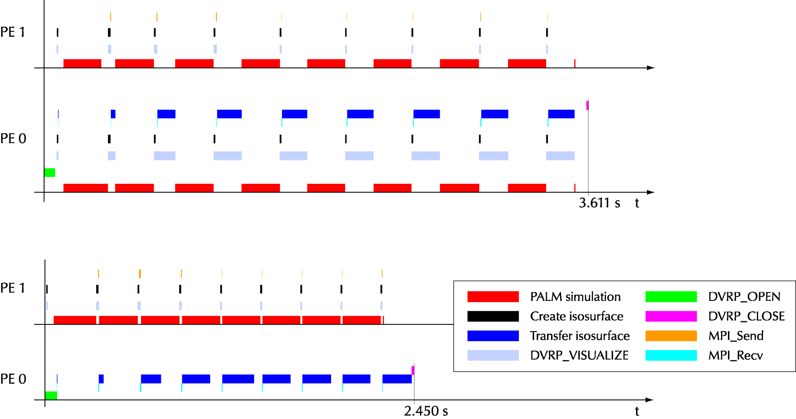
Erprobung auf einer SGI/Cray T3E
Simulation: PALM, Visualisierung/Streaming: libDVRP
(a) 32 Prozessoren, ohne DVRP_SPLIT
(b) 33 Prozessoren, mit DVRP_SPLIT

Slide 25
GPU-Computing: GLSL
Rechnen auf Grafikkarten: SIMD
Programmierbare Vertex-Shader und Pixel-Shader („fragment shader“)
sind seit OpenGL 2.0 (2004) standardisiert: GLSL (OpenGL Shading Language)
Literatur:
  R. J. Rost, B. Licea-Kange: OpenGL Shading Language, Addison-Wesley, 2010
SAXPY (Single-precision Alpha X Plus Y) in C … in GLSL (fragment shader)
float saxpy (
float2 coords : TEXCOORD0,
uniform sampler2D textureY,
uniform sampler2D textureX,
uniform float alpha ) : COLOR
{
float x = x_orig[i]; float x = tex2D(textureX,coords);
float y = y_orig[i]; float y = tex2D(textureY,coords);
y_new[i] = y + alpha * x; float result = y + alpha * x;
return result;
Operationen erfordern Iteration: } Operationen werden beim Zeichnen eines
for-Schleife (serielle Ausführung) texturierten Rechtecks parallel ausgeführt

Slide 26
GPU-Computing: CUDA, OpenCL
Nvidia brachte Ende 2006 erstmals Grafikkarten heraus,
die keine dedizierten Vertex- und Pixel-Shader mehr hatten,
sondern eine generalisierte Architektur (G80: Geforce 8800, Tesla S870, etc.)
Software-Entwicklung (SDK) seit 2007:
CUDA (Compute Unified Device Architecture)
Hersteller-unabhängiger Standard:
OpenCL (Open Computing Language)
Literatur:
  D. B. Kirk, W. W. Hwu: Programming Massively Parallel Processors, Morgan Kaufmann, 2010
  J. Sanders, E. Kandrot: CUDA by Example, Addison-Wesley, 2011
  A. Munishi, et al.: OpenCL Programming Guide, Addison-Wesley, 2011
CUDA Tutorial:
  gpgpu.org/isc2009
    CUDA Basics: http://gpgpu.org/wp/wp-content/uploads/2009/06/02-CUDA_basic.pdf

Slide 27
CUDA-Beispiel
C CUDA C
void saxpy ( __global__ void saxpy (
int n, int n,
float a, float a,
float *x, float *x,
float *y ) float *y )
{ {
int i; int i = blockIdx.x*blockDim.x
for (int i=0; i<n; i++) + threadIdx.x;
y[i] = y[i] + a*x[i]; if (i < n) y[i] = y[i] + a*x[i];
} }
// Invoke serial SAXPY // Invoke parallel SAXPY kernel
kernel with 256 threads/block
int nblocks = (n+255) / 256;
saxpy(n, 2.0, x, y); saxpy<<<nblocks, 256>>>(n, 2.0, x, y);

Slide 28
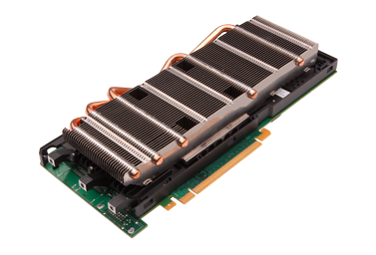
Beispiel: Nvidia Tesla M2070Q
(Unterstützung von CUDA, OpenCL und OpenGL)
Form Factor 9.75" PCIe x16 Dual Slot
# of Tesla GPUs 1
# of Streaming Processor Cores 448
Total Dedicated Memory 6GB GDDR5
Memory Speed 1.55 GHz
Memory Interface 384-bit
Memory Bandwidth 148 GB/sec
ECC Memory Yes
Fast Double Precision Yes
Display Connectors None, virtual remote displays only
Max Power Consumption 225W TDP
System Interface PCIe x16 Gen2
Thermal Solution Passive heatsink cooled by host system airflow
Single Precision Floating Point Performance 1.03 Tflops
Double Precision Floating Point Performance 515 Gflops
3D Polygon Performance 1.3 billion triangles per second
Quadro Graphics Features Yes

